Slide 1
2팀 - Arduino 팀
Arduino Project
-queue

Slide 2
Queue

Slide 3
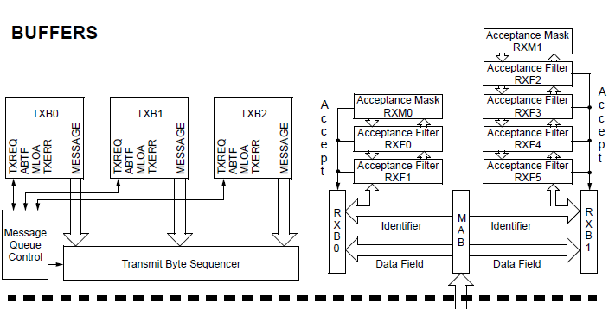
CAN BUFFER BLOCK DIAGRAM
‘Message Queue Control’은 각 송신기의 TXREQ register와 신호를 주고 받습니다.

Slide 4
Transmit Register
TXBnSTRL
TXRTSCTRL
TXBnSIDH
TXBnSIDL
TXBnEID8
TXBnEID0
TXBnDLC
TXBnDm

Slide 5
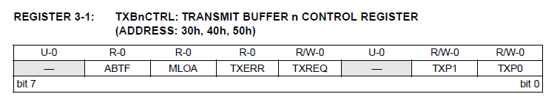
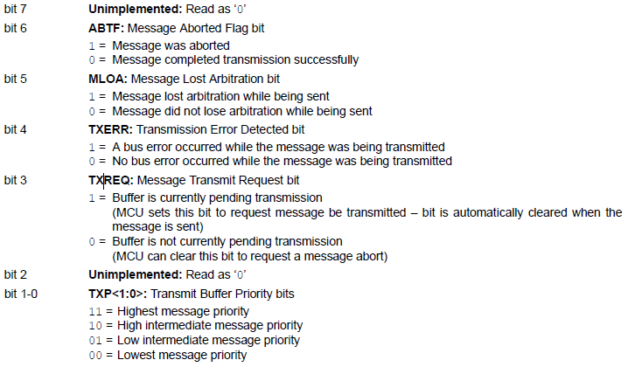
TXBn CTRL Register
우선순위
SPI명령으로 통제
-레지스터에 쓰기
-SPI RTS명령을 보낸다.
-TXnRTS PIN을 Low로 설정.
TXREQ가 설정되면 자동삭제

Slide 6
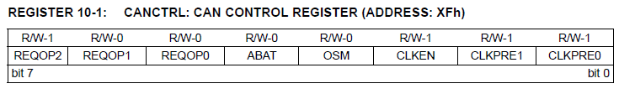
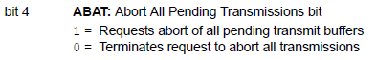
CANCTRL Register
메세지 ABTF 플래그는(TXBnCTRL <6>) ABAT 비트를 통해 중단을 요청한 경우에만 설정됩니다.

Slide 7
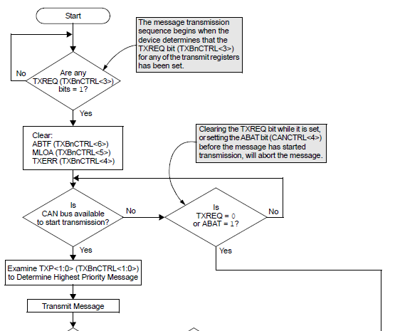

Slide 8
